Slide 1

Problemática y Situación Actual
El problema encontrado dentro de la Unidad de Hardware y Software del Departamento de Ingeniería y Arquitectura es el manejo convencional de sus labores que le resta eficiencia a su quehacer diario.

Slide 2

Investigación
Metodología de la Investigación
Opinión especializada de expertos.

Slide 3

Investigación
Metodología de la Investigación
Encuesta a estudiantes.

Slide 4

Investigación
Metodología de la Investigación
Encuesta a docentes.

Slide 5

Investigación
Metodología de la Investigación
Encuesta a Personal Administrativo.

Slide 6
Resultados
Los expertos sugirieron:
Esperan que el sistema informático ayude a “ordenar” la información que ya tienen
Acortar tiempos de procesos repetitivos y que en la actualidad se hacen largos y tediosos.
Ayudar al personal de la Universidad a que puedan conocer un poco más de la informática básica.

Slide 7
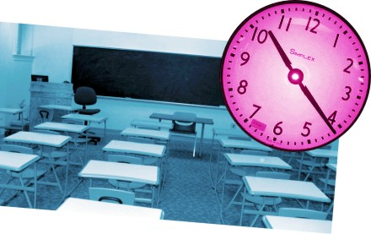
Resultados
Los estudiantes manifestaron que sus mayores problemas son:
  Pérdida de Clases

Slide 8
Resultados
  Oferta de horarios inexistentes
  Falta de horarios para estudiantes trabajadores
Piden perder menos horas de clases y saber con rapidez y exactitud el grupo de laboratorio en el que se inscribirán

Slide 9
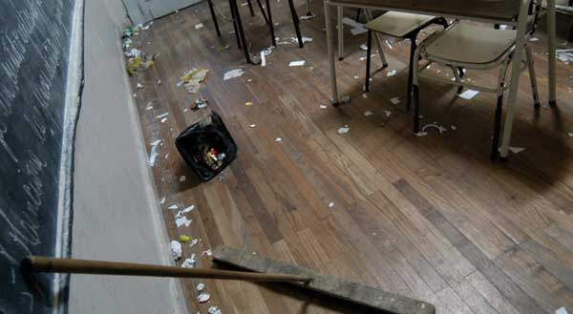
Investigación
Los mayores problemas para los docentes son:
  Pérdida de horas clases en sus cátedras (entre ½ y 2 horas clase)

Slide 10
Investigación
  Falta de control administrativo para la reserva de equipo multimedia
Solicitan ya no perder más el tiempo en formar grupos de laboratorio
Mejorar el proceso de reserva de equipo

Slide 11

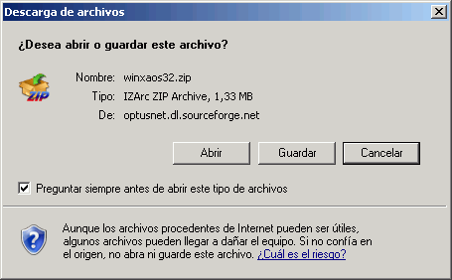
Investigación
Para el personal administrativo, los mayores problemas informáticos que afrontan son:
  Virus
  Instalación de nuevos programas

Slide 12

Investigación
Creen importante someterse a capacitaciones de informática para aprender mucho más
También creen que pueden solucionar los problemas más sencillos con un tutor

